Slide 1




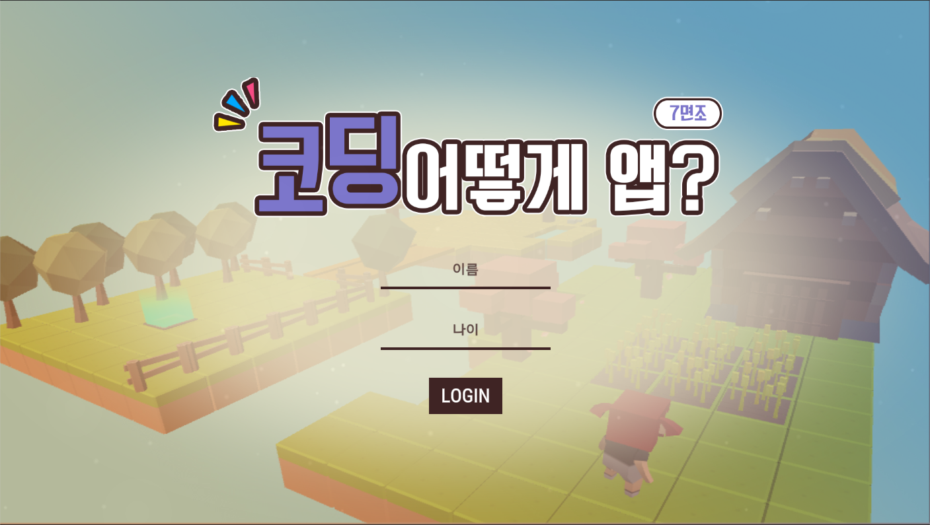
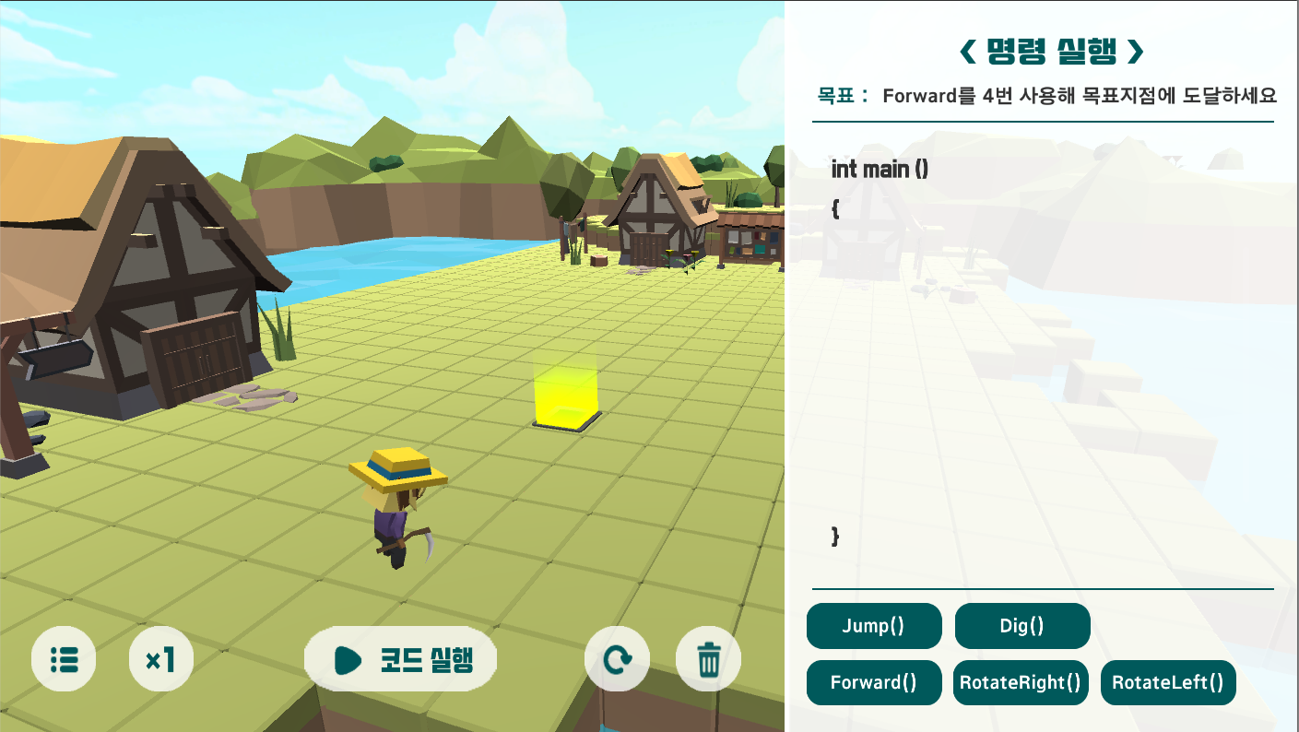
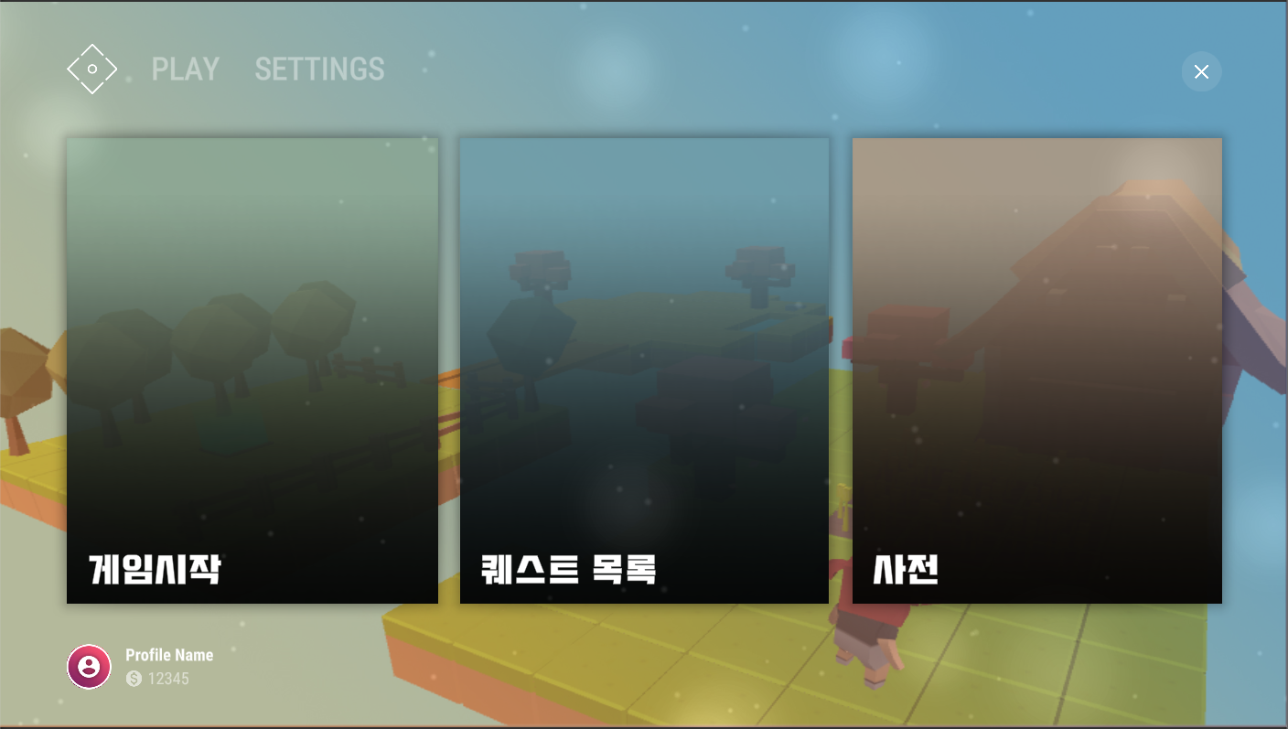
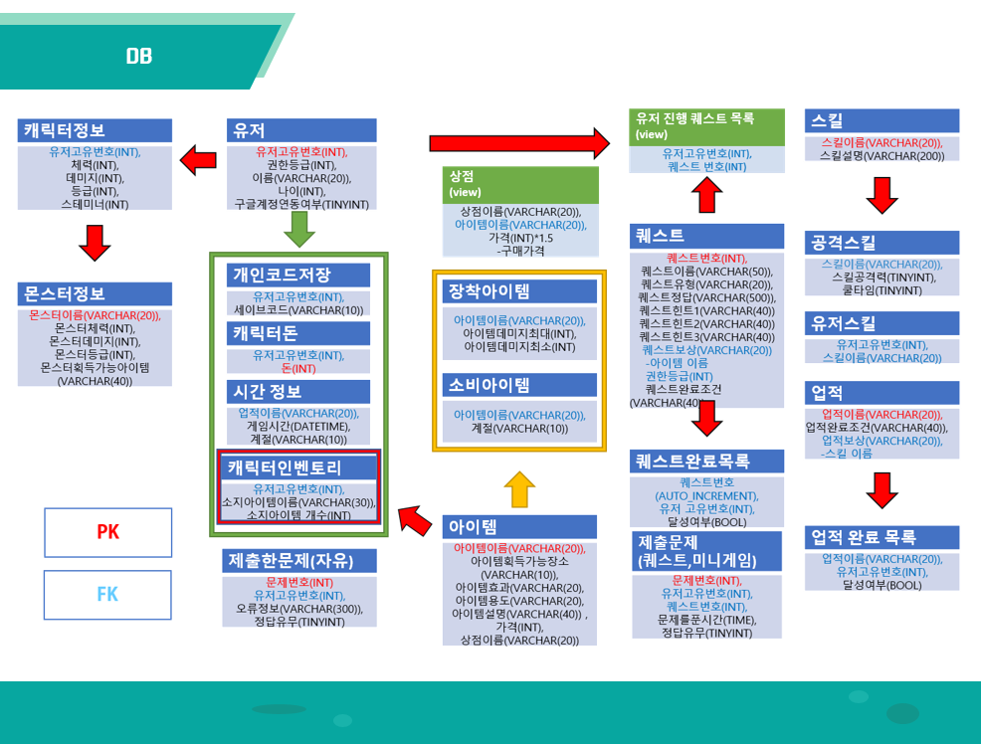
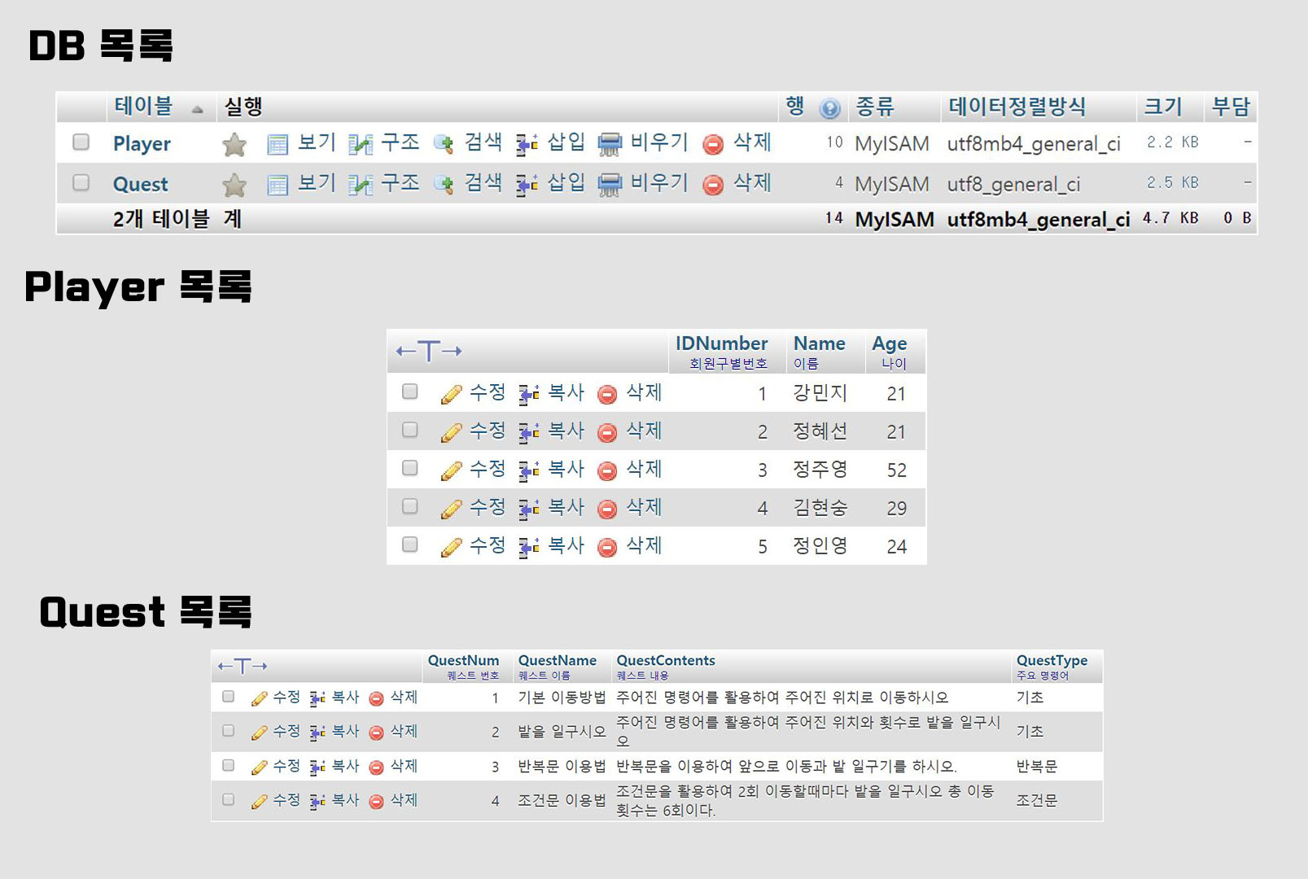

2018
중등코딩교육앱 - 코딩어떻게 앱?
Secondary Level Coding Training Game - HowtoCodingApp?
분 야
지도교수
팀 명
팀 원
게임애니메이션공학과
이현섭
7면조
이정명,설동훈,박세미,김주희
과제 수행 배경 및 필요성
▶ 본 과제는 중등 수준의 코딩능력을 지닌, 혹은 코딩을 한 번도 해보지 못한 사람들을 대상으로 코딩에 관한 내용을
알려주는 교육용으로 설계된 게임을 제작하는 것을 목적으로 함
▶ 최종적으로 학교에서 교재 대신 혹은 교재와 같은 용도로 사용 가능한 게임을 제작하는 것이 목적
▶ 코딩교육 필수가 됨에 따라, 코딩 교사의 부족해 생기는 교육강도와 전문성 문제를 해결할 방안
▶ 다수의 기업과 학교에서 필요한 신뢰성 있는 교육관련데이터를 수집 및 분석이 필요
▶ Server에 포함된 DB와 Unity를 연동하여 사용자가 푼 문제와 사용자의 나이를
DB에 저장시킨다. DB에 저장되어 있는 문제를 유형에 맞게 분류하여 사용자에게
보여줄 수 있으며, 이를 사용자가 푼 문제를 DB에 저장되어 있는 답과 비교 후
정답 여부를 통해 사용자의 수준을 파악할 수 있다.
▶ 기존 코딩교육 앱들 과의 차별점을 두기 위해 현재 가장 많이 활용되고
있는 C계열 언어 중 하나인 C++ 언어를 채택하여 개발을 진행하였고, 또한
좀 더 교육의 목적에 맞는 기능들을 추가하여, 교재로 쓸 수 있도록 하였다.
▶ 게임을 진행하면서 생기는 다양한 정보들을 통해 게임을 진행하는
플레이어들의 정보를 수집하고, 수집된 데이터를 TensorFlow를 활용하여
결과를 비교하여 데이터의 정밀도를 높이고 수집된 데이터를 정리하여
교육자료 혹은 기업 등에 제공한다.
▶ 기존 코딩교육 앱들 과의 차별점을 두기 위해 현재 가장 많이 활용되고 있는 C계열 언어 중 하나인 C++ 언어를 채택하여
개발을 진행하였고, 또한 좀 더 교육의 목적에 맞는 기능들을 추가하여, 교재로 쓸 수 있도록 하였다.
▶ 게임을 진행하면서 생기는 다양한 정보들을 통해 게임을 진행하는 플레이어들의 정보를 수집하고, 수집된 데이터를
TensorFlow를 활용하여 결과를 비교하여 데이터의 정밀도를 높이고 수집된 데이터를 정리하여 교육자료 혹은 기업 등에
제공한다.

